Slide 1


Joyas preciosas3D
Acero Gómez Carlos Alfonso
Antolínez Marmolejo Ingrid Tatiana
Edison Yesid González Linares
Servicio Nacional de Aprendizaje – SENA, Centro de Electricidad Electrónica y Telecomunicaciones
Análisis y Desarrollo de Sistemas de Información, primer trimestre
Instructor Albeiro Ramos
Bogotá, Diciembre 2021

Slide 2
Iinvestigación
Identificar necesidad de negocio a automatizar

Slide 3
CONTENIDO
Problema Objetivos Justificación Alcance
Entregables Trimestre

Slide 4

Problema
La empresa Zaraval se dedica al diseño, fabricación y venta de joyas en la ciudad de Bogotá, cuenta con la necesidad de mejorar sus tiempo de entregas para lo cual requiere automatizar y agilizar los procesos que le entreguen mayor valor a su necesidad.
Marca externa

Slide 5
Objetivos
OBJETIVO GENERAL
Realizar el proceso de análisis sobre la empresa joyería zaraval para entender y aterrizar su necesidad.
OBJETIVOS ESPECÍFICOS
Identificar los procesos de la empresa.
Identificar los 3 procesos que le generan mayor valor.
Realizar el entendimiento de cada uno de los procesos.
Marca externa

Slide 6
Justificación
Se propuso realizar un numero de entrevistas a la empresa Zaraval, las cuales se discrimina de la siguiente manera.
1
Realizar una entrevista al gerente para entender a que se dedica la empresa, cuales son sus procesos y sus necesidades.
2
Realizar una encuesta que permita identificar cuales son los procesos que al automatizarlos le generan mayor valor a la organización.
3
Dado los 3 procesos mas importantes, realizar entrevistas a las personas que intervienen en cada uno de los procesos para entender cuales son las actividades.

Slide 7
Entrevista al gerente para entender a que se dedica la empresa, cuales son sus procesos y sus necesidades.
1

Slide 8

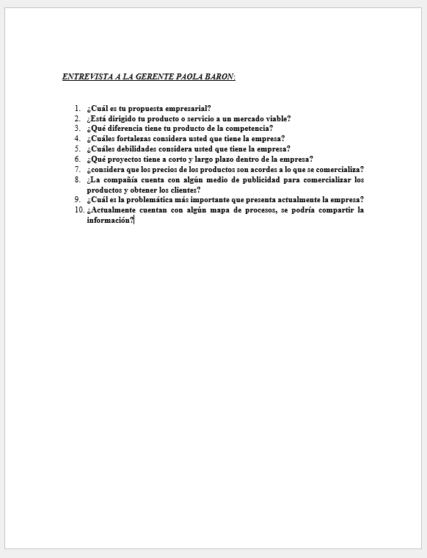
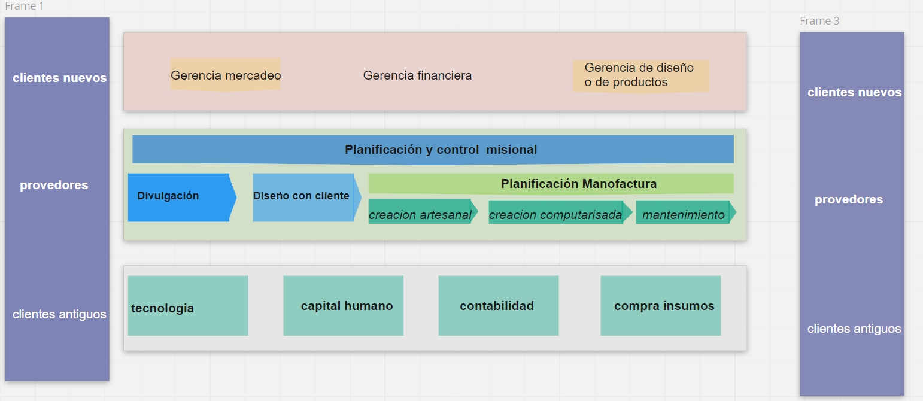
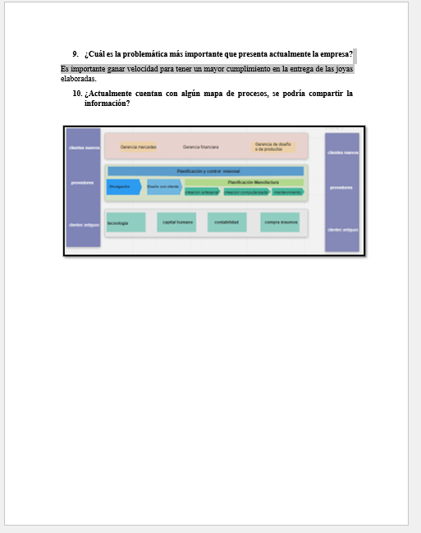
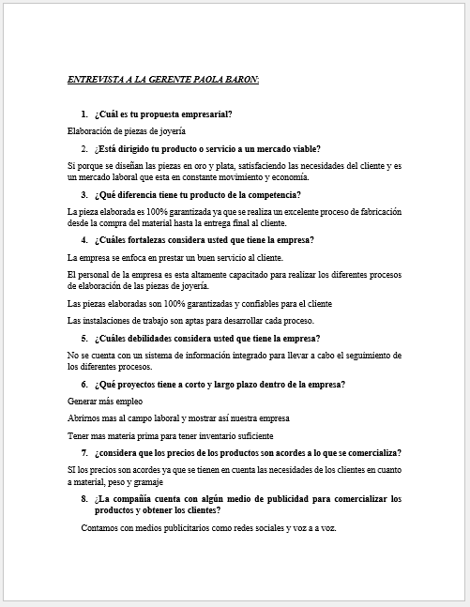
Justificación
Paola Baron
Gerente Principal
Resultados
1
La empresa se dedica al diseño, fabricación y venta de joyas
2
Su mayor necesidad es ganar velocidad en la entrega de sus productos.
3
Mapa de procesos
Entrevista
Repuestas

Slide 9
Encuesta para identificar cuales son los procesos que al automatizarlos le generan mayor valor a la organización.
2

Slide 10
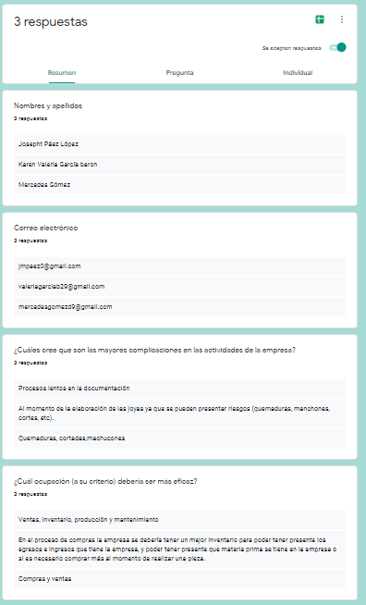
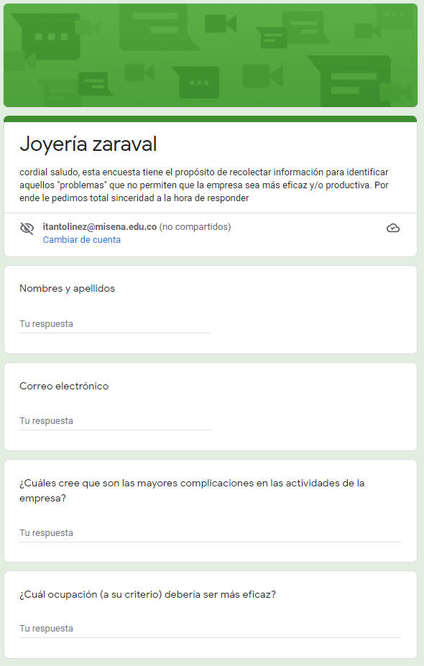
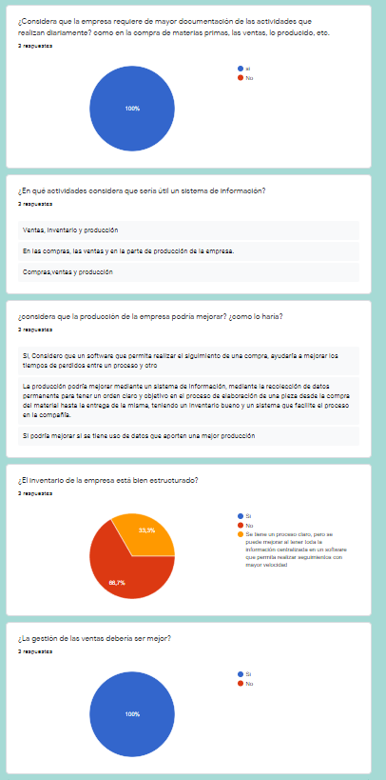
Justificación
Resultados
Karen Valeria García Baron
1
Josep Páez López
Actividades o procesos mencionados.
Paola Barón
Inventario
Producción
Encuesta
Google forms
Repuestas
Mantenimiento
Ventas
2
Procesos que se deberían automatizarse.
Inventario
Producción
Ventas
https://docs.google.com/forms/d/e/1FAIpQLSeKs_V-iEhtuDBqJiajvqUItJVl3TbgPrTpOp4izlrV0s7pTw/viewform

Slide 11
Dados los procesos de inventario, producción y ventas, realizar entrevista al supervisor para entender cuales son las actividades de cada uno de estos procesos.
3

Slide 12
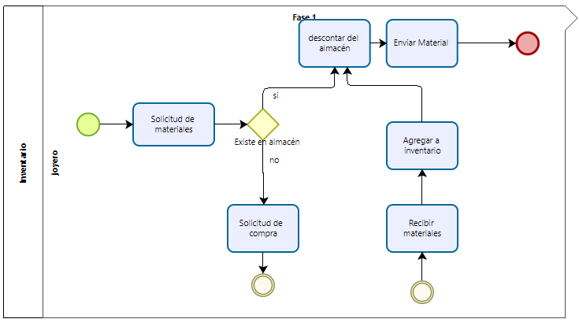
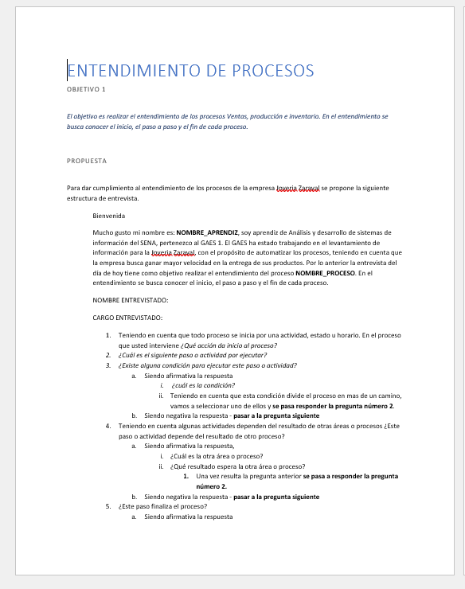
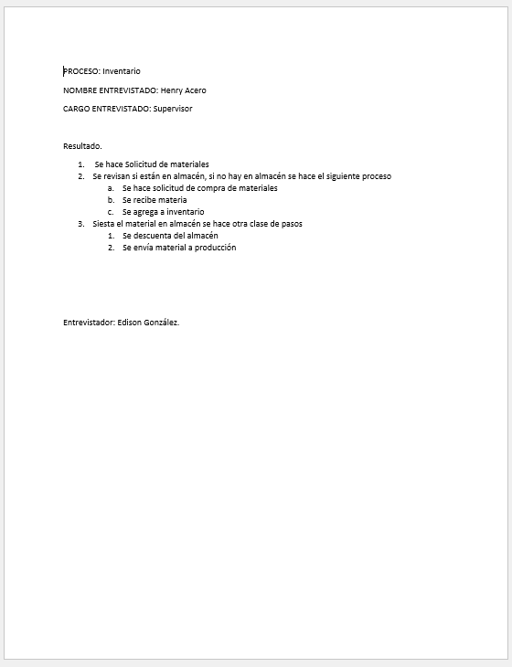
Justificación
Diagrama de proceso
Henry Acero
Supervisor
Entrevista
Resultado
Inventario

Slide 13
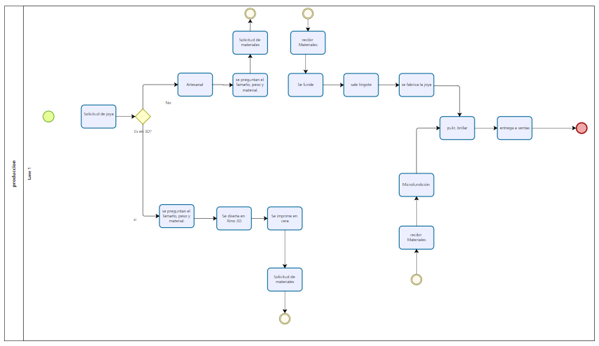
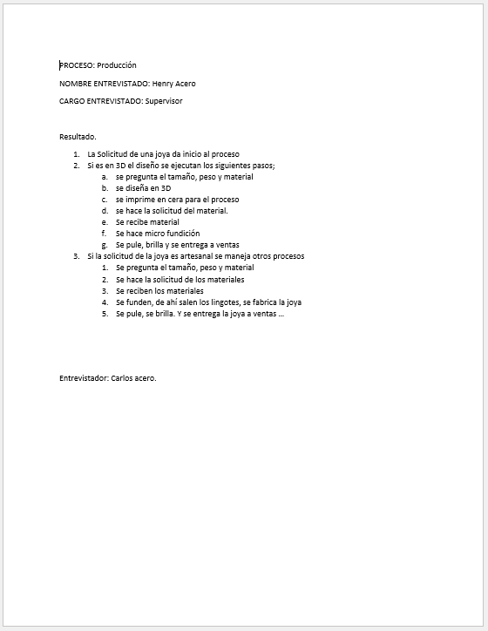
Justificación
Diagrama de proceso
Henry Acero
Supervisor
Entrevista
Resultado
Producción

Slide 14
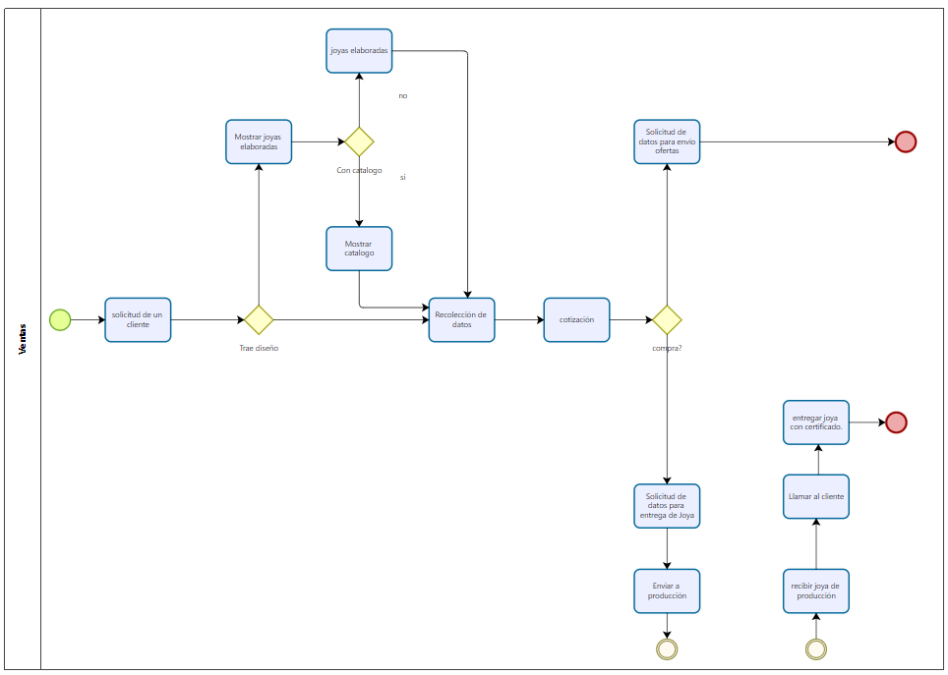
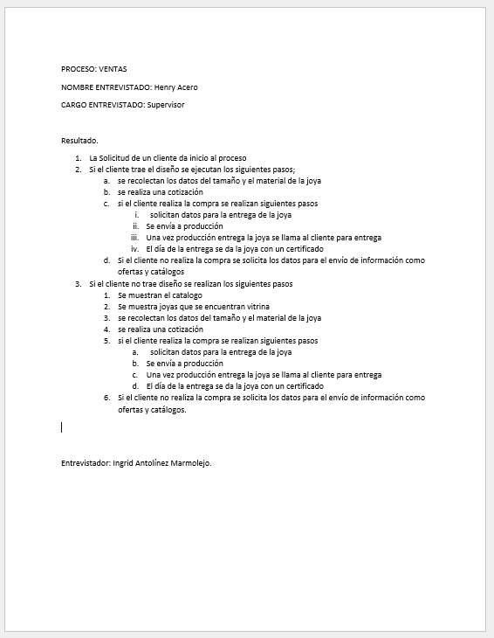
Justificación
Henry Acero
Supervisor
Diagrama de proceso
Entrevista
Resultado
Ventas

Slide 15




INVENTARIO
Equipos
Base de datos
Control de versiones
Editor de código
INVENTARIO
Windows 10
MySQL
GitHub
Visual Studio Code
RAM 6 GB
Disco duro 512 GB

Slide 16
Alcance
Realizar un sistema de información que permita realizar el seguimiento de cada una de las compras teniendo cuenta únicamente los procesos de ventas, producción e inventario.

Slide 17

Entregables primer trimestre
Primer Trimestre
Presentación Proyecto
Levantamiento de Información
Diagrama de Procesos
Preeliminar Inventario
Entregables 1er Trim
Marca externa

Slide 18
Entregables Proyecto Formativo
por Trimestre
Primer Trimestre Cuarto Trimestre
Séptimo Trimestre
Presentación Proyecto
Levantamiento de Información
Diagrama de Procesos
Preeliminar Inventario
Formulación del Proyecto
IEEE-830
Entregables 1er Trim
Inventario
Informe de Costos
Base de Datos - DDL
Base de Datos - DML
Entregables 4to Trim
Informe de Distribución
Cuadro Comparativo Proveedores
Contratos de Software
Despliegue app - S.I. 2do
Entregables 7mo Trim
Quinto Trimestre
Segundo Trimestre
Octavo Trimestre
Prototipo No Funcional
Manual Técnico
Planeación Pruebas Software
Local App - S.I.
Entregables 5to Trim
Diagrama Casos de Uso
Casos de Uso Extendido
Modelo Entidad Relación
Diccionario de Datos
Cronograma de Actividades
Presupuesto y Personal
Entregables 2do Trim
Cronograma de Actividades Final
Manual de Usuario Final
Manual de Operación Final
Modelo de Calidad Software
Despliegue app - S.I. Final
Entregables 8vo Trim
Sexto Trimestre
Tercer Trimestre
Plan de Instalación
Plan de Respaldo
Plan de Migración Datos
Manual de Usuario
Manual de Operación
Documentación Pruebas Software
Despliegue app - S.I. 1er
Entregables 6to Trim
Modelo Relacional
Diagrama de Clases
Diagrama de Distribución
WireFrame o Mockups
Entregables 3er Trim
Marca externa

